Slide 1
Оценка качества образования в школе:
как учителю проанализировать результаты
контрольной работы в соответствии с ФГОС
Т. А. Чернецкая, руководитель методического направления, к. п. н.
Отдел образовательных программ, фирма «1С»

Slide 2
Какие задачи стоят перед учителем при оценке предметных образовательных результатов школьников?
Оценить результат освоения образовательной программы по каждой теме в соответствии с требованиями ФГОС
Учесть нормативы выставления оценок
Определить для каждого учащегося уровень освоения образовательного стандарта
Учесть реальные возможности учащегося и всего класса при анализе результатов контрольного мероприятия
Спланировать деятельность по коррекции знаний как для всего класса, так и для отдельных учащихся

Slide 3
Особенности оценки предметных результатов освоения основной образовательной программы
(на примере ФГОС ООО)
Основным предметом оценки в соответствии с требованиями ФГОС ООО является способность к решению учебно-познавательных и учебно-практических задач, основанных на изучаемом учебном материале, с использованием способов действий, релевантных содержанию учебных предметов
Критерии оценки:
  Знание и понимание - включает знание и понимание роли изучаемой области знания/вида деятельности в различных контекстах, знание и понимание терминологии, понятий и идей, а также процедурных знаний или алгоритмов
  Применение - использование изучаемого материала при решении учебных задач/проблем, различающихся сложностью предметного содержания… и использование специфических для предмета способов действий и видов деятельности по получению нового знания, его интерпретации, применению и преобразованию
  Функциональность - включает использование теоретического материала, методологического
  и процедурного знания при решении внеучебных проблем

Slide 4
Организация и содержание некоторых оценочных процедур оценки предметных результатов
Текущая оценка представляет собой процедуру оценки индивидуального продвижения в освоении программы учебного предмета; может быть как формирующей, так и диагностической. Объектом текущей оценки являются тематические планируемые результаты, этапы освоения которых зафиксированы в тематическом планировании
Тематическая оценка представляет собой процедуру оценки уровня достижения тематических планируемых результатов по предмету, которые фиксируются в учебных методических комплектах, рекомендованных Министерством просвещения РФ. Оценочные процедуры подбираются так, чтобы они предусматривали возможность оценки достижения всей совокупности планируемых результатов и каждого из них

Slide 5

Актуальные нормативные документы
Федеральные рабочие программы по класс-предметам всех ступеней общего образования
https://edsoo.ru/rabochie-programmy/
Структура рабочей программы по предмету:
Пояснительная записка, включающая цели изучения учебного предмета, общую характеристику предмета,
место предмета в учебном плане
Содержание образования (по годам обучения)
Планируемые результаты освоения рабочей программы:
  Личностные и метапредметные результаты (раскрываются
  на основе обновленного ФГОС с учетом специфики учебного предмета)
  Предметные (по годам обучения)
Тематическое планирование (примерные темы и количество часов, отводимое на их изучение; основное программное содержание; основные виды деятельности обучающихся)

Slide 6


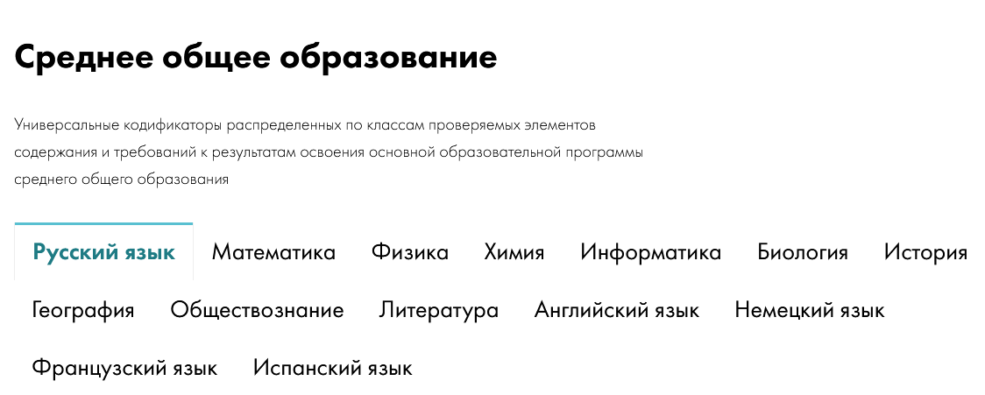
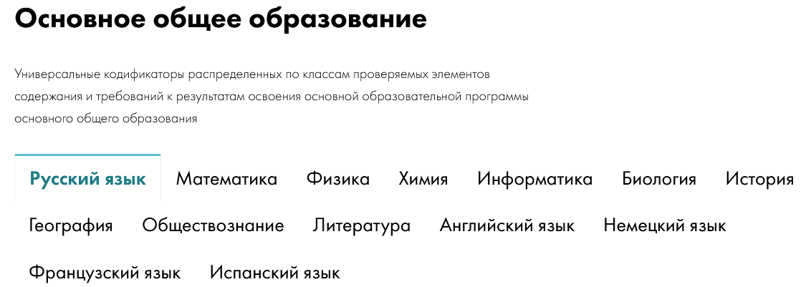
Универсальные кодификаторы для процедур оценки качества образования
https://fipi.ru/metodicheskaya-kopilka/univers-kodifikatory-oko

Slide 7
В помощь учителю – облачная система
«1С:Оценка качества образования»

Slide 8
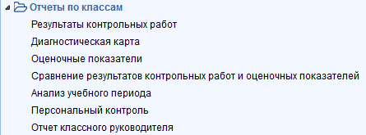
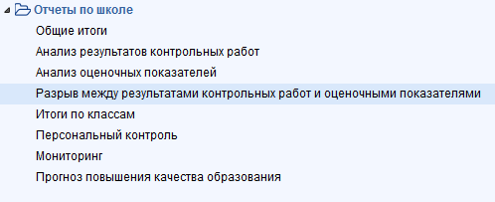
Система
«1С:Оценка качества образования»
Оценка индивидуального уровня достижения планируемых результатов ООП на основе проверяемых элементов содержания
Оценки динамики индивидуальных образовательных достижений
Учет особенностей обучающихся для интерпретации полученных результатов
Анализ объективности оценивания индивидуальных образовательных достижений обучающихся
Мониторинг профессионального мастерства учителя педагога
Мониторинг качества образования в образовательной организации
Прогноз повышения качества образования с перечислением управленческих действий по реализации прогноза
Notes:
Дополнительно вместе с системой «1С:Образование» можно использовать автономную программно-методическую систему «1С:Оценка качества образования». Эта система предназначена для оценки уровня освоения образовательной программы в соответствии с требованиями ФГОС на основе контролируемых элементов содержания (КЭС). В системе возможна оценка индивидуальных достижений обучающихся, внутриклассное и внутришкольное оценивание. Основное преимущество использования системы – построение внутришкольной системы оценки качества в соответствии с требованиями процедур внешней оценки – ВПР, ЕГЭ и ОГЭ. Использование системы позволяет увидеть проблемные места в освоении образовательной программы, проанализировать причины их возникновения и принять управленческие решения по их исправлению в течение учебного года, т.е. до проведения мероприятий внешней оценки.
Программа разработана на основе методики ведущего научного сотрудника Института управления образованием РАО, кандидата педагогических наук, доцента Н.Б. Фоминой.
Система оценки качества может использоваться как совместно с системой «1С:Образование», так и автономно.

Slide 9
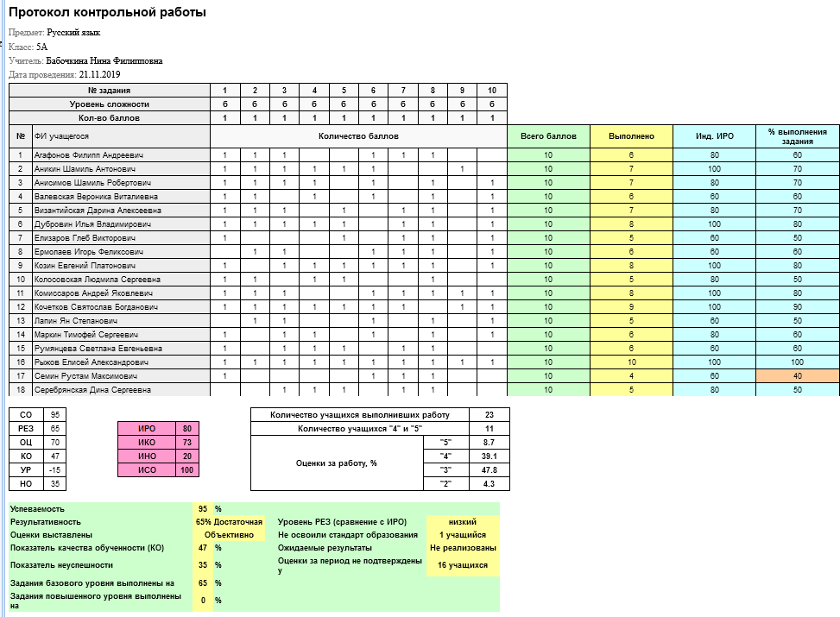
Система «1С:Оценка качества образования» - учителю
Оценка уровня достижения планируемых результатов ООП для каждого учащегося на основе кодификаторов ФИПИ
Оценки динамики индивидуальных образовательных достижений
Учет особенностей обучающихся для интерпретации полученных результатов
Анализ объективности оценивания индивидуальных образовательных достижений обучающихся
Перечень неосвоенных элементов содержания для всего класс и для каждого учащегося
Рекомендации для учителя
Два варианта использования: автономно и совместно
с программой «1С:Образование»
Notes:
Дополнительно вместе с системой «1С:Образование» можно использовать автономную программно-методическую систему «1С:Оценка качества образования». Эта система предназначена для оценки уровня освоения образовательной программы в соответствии с требованиями ФГОС на основе контролируемых элементов содержания (КЭС). В системе возможна оценка индивидуальных достижений обучающихся, внутриклассное и внутришкольное оценивание. Основное преимущество использования системы – построение внутришкольной системы оценки качества в соответствии с требованиями процедур внешней оценки – ВПР, ЕГЭ и ОГЭ. Использование системы позволяет увидеть проблемные места в освоении образовательной программы, проанализировать причины их возникновения и принять управленческие решения по их исправлению в течение учебного года, т.е. до проведения мероприятий внешней оценки.
Программа разработана на основе методики ведущего научного сотрудника Института управления образованием РАО, кандидата педагогических наук, доцента Н.Б. Фоминой.
Система оценки качества может использоваться как совместно с системой «1С:Образование», так и автономно.

Slide 10

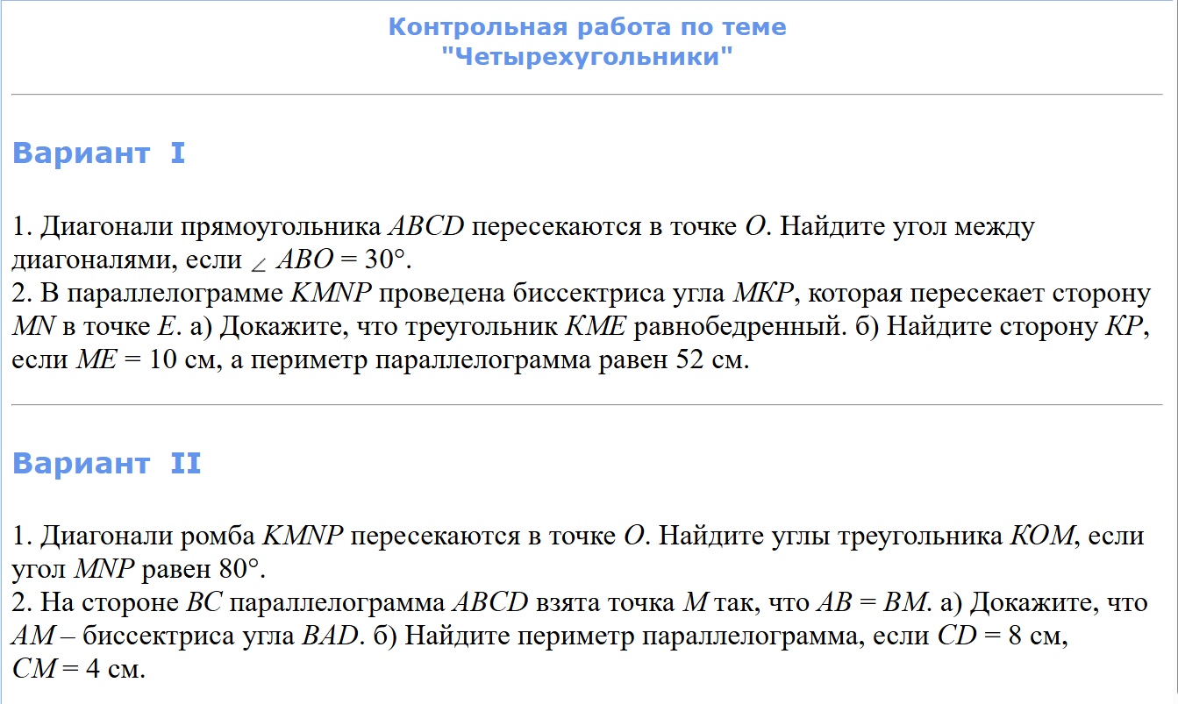
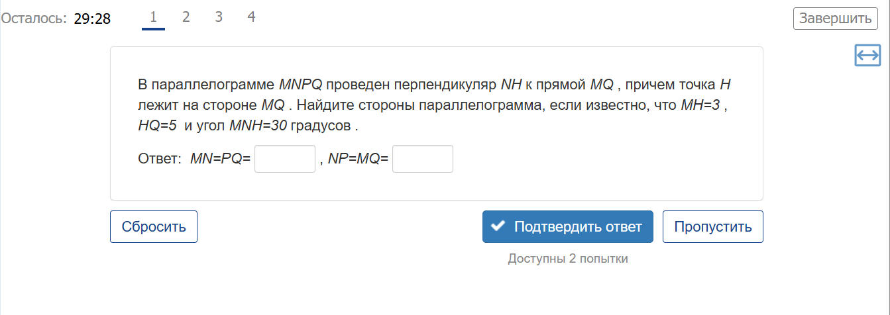
Алгоритм составления варианта и проведения автоматизированной тематической проверочной работы
Определить проверяемые в ходе проверочной работы элементы содержания
Составить план проверочной работы:
  Структура и содержание, распределение заданий работы по ПЭС
  Определение уровня сложности заданий, времени выполнения работы
  Система оценивания результатов работы
Подготовить задания для тематической проверочной работы в форме теста с автоматической проверкой
Провести работу, выставить оценки
Проанализировать результаты проверочной работы в системе «1С:Оценка качества образования»

Slide 11
Полезные ссылки: где узнать больше о системе «1С:ОКО»
Открытый эфир для школ https://obrazovanie.1c.ru/events/2025/open-air/school/
Стратегия успеха: подготовка к учебному году в «1С:Образование» https://obrazovanie.1c.ru/events/series2408/
Успешные кейсы построения внутришкольной системы управления качеством образования https://obrazovanie.1c.ru/events/2023-04-07/

Slide 12
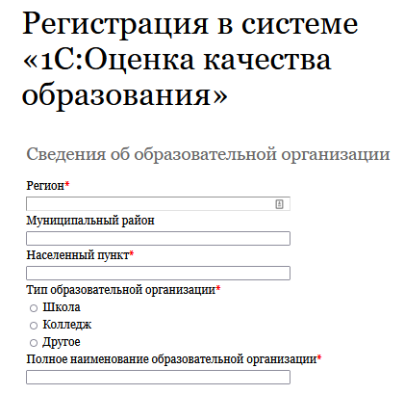
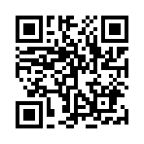
Как подключиться к системе «1С:Оценка качества образования»
Заполните анкету на сайте https://obrazovanie.1c.ru/oko/register/
Не забудьте отметить пункт «Назначить тестовый период для нового пользователя»
Дождитесь письма с данными для доступа к вашей базе и ссылками на методические материалы
Можно начинать пользоваться!
Остались вопросы? Закажите бесплатную индивидуальную консультацию
12
Notes:
Подключиться к системе очень просто – достаточно подать заявку через сайт, qr-код на слайде.

Slide 13

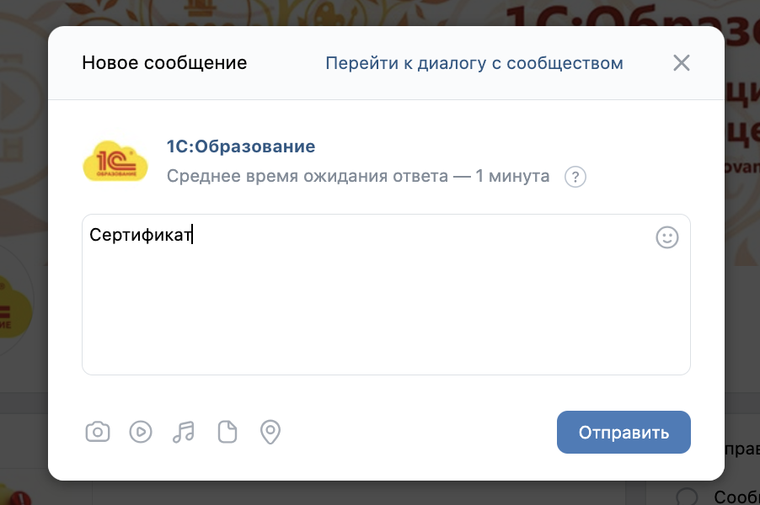
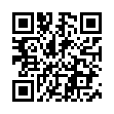
Как получить сертификат?
По итогам вебинара участникам выдается сертификат
Для получения сертификата необходимо прослушать более 80% вебинара!
Письмо с материалами вебинара высылается
НА СЛЕДУЮЩИЙ РАБОЧИЙ ДЕНЬ
Сертификат будет выдаваться через социальную сеть ВК НА СЛЕДУЮЩИЙ РАБОЧИЙ ДЕНЬ после проведения вебинара
Напишите слово «Сертификат» нам в сообщения в сообществе во ВК НА СЛЕДУЮЩИЙ РАБОЧИЙ ДЕНЬ после проведения вебинара и следуйте дальнейшим инструкциям
Всю информацию мы продублируем в письме на ваш адрес электронной почты, указанной при регистрации
https://vk.com/obrazovanie1c
13

Slide 14
Спасибо за внимание!

